Slide 1
Формы и возможности
взаимодействия куратора с
родителями студентов.

Slide 2
Важным направлением деятельности куратора является работа с родителями. Куратор призван вместе с родителями создать воспитывающую среду, обеспечить единство требований учебного заведения и семьи по отношению к личности студента. Эта деятельность основана на следующих принципах: - обращение к чувству родительской любви и уважение ее; - доброжелательность и дипломатичность в общении с родителями; - позиция сотрудничества в общении с родителями, уважение их личности как матери и отца.

Slide 3
Деятельность куратора с родителями студентов должна идти по следующим направлениям: - изучение семей и условий семейного воспитания; - информирование родителей о содержании учебно-воспитательного процесса; - психолого-педагогическое просвещение родителей; - взаимодействие с родителями по контролю успеваемости и посещения занятий

Slide 4
Конструктивное взаимодействие педагогов, кураторов и родителей необходимо на всех этапах учебно-воспитательного процесса, но особое значение оно приобретает в первый год обучения. Именно, в первые дни пребывания студентов в учебном заведении важно создать положительный эмоциональный фон для взаимодействия с родителями. Необходимо наладить постоянный обмен информацией о студентах, что позволит предотвратить отклонения в их поведении. Что касается взаимодействия куратора и родителей, то традиционно выделяют групповые и индивидуальные формы работы с родителями студентов.

Slide 5
Цели первого организационного родительского собрания:
-знакомство с руководством и преподавательским составом факультета;
-знакомство с традициями факультета;
-особенностями обучения студентов в вузе;
-знакомство студентов с предметами, изучающими в вузе на первом курсе;
-знакомство студентов с возможностями развиваться в творческом, спортивном и научном и других направлениях в университете;
-знакомство с особенностями адаптационного периода;
анкетирование родителей.
Родители знакомятся с необходимыми документами, актами, распоряжениями декана факультета, а также правами и обязанностями студентов.
Анкетирование выявляет наличие и количество семей, относящихся к категории многодетных семей, детей-сирот, неполных семей, студентов-инвалидов

Slide 6
Необходимо обращать внимание на наличие следующих показателей у обучающихся:
неуважительно отзывается о своих родителях;
отсутствует одежда соответственно сезону, возрасту, предметов обихода;
в выходные и праздничные дни практически не ездит к родителям;
систематически возвращается от родителей агрессивным, раздраженным, подавленным, расстроенным и т.п.;
родители не заботятся о материальном обеспечении студента; родители уклоняются от общения с педагогами, не интересуются жизнью ребенка, его обучением, условиями проживания и т.п.; установлен факт совершения противоправного действия в период нахождения у родителей;
имеется информация о ненадлежащем исполнении родительских обязанностей в отношении других несовершеннолетних детей и т.п.

Slide 7
Родители – это взрослые люди, имеющие большой жизненный опыт, знания, поэтому в решении ряда вопросов, воспитательных проблем куратор может получить нужный совет у родителей. Сотрудничество куратора и родителей позволяет лучше узнать студента, посмотреть на него с разных сторон и позиций, увидеть в разных ситуациях, а, следовательно, помочь взрослым в понимании его индивидуальных особенностей, развитии способностей, преодолении его негативных проявлений в поведении, формировании жизненных ценностей.

Slide 8
Наиболее эффективными являются комбинированные собрания, на которых осуществляется педагогическое просвещение родителей, подводят итоги учебно-воспитательной работы за определенный промежуток времени, намечают задачи на последующий период, информируют родителей об уровне сплоченности и организованности группы, о проводимых мероприятиях и участии в них студентов. Не стоит сравнивать детей, хвалить одних, а ругать других; нельзя обещать родителям больше, чем можно реально сделать для студентов; нельзя зачитывать отметки студентов; нельзя на родительском собрании (или частных беседах) сообщать любую информацию, касающуюся той или иной семьи или тех или иных студентов; нельзя выказывать свое почтенное отношение к одним родителям и безразличие к другим.

Slide 9
Что можно и нужно делать на родительском собрании:
предварительно выслать приглашение;
подготовить видеоматериалы, освещающие внеучебную жизнь студентов;
поблагодарить всех, кто нашел время прийти;
знать и использовать имена и отчества родителей;
- проводить собрание вместе со студентами;
- дать возможность каждому родителю в письменном или устном виде изложить свою позицию по разным вопросам жизни группы;
- быстро решить организационные вопросы и отпустить родителей;
- важно из числа родителей и родственников находить тех специалистов, которые могли бы поделиться специальными знаниями со студентами.

Slide 10
Для осуществления быстрой связи с родителями используем разговор по телефону, переписку в мессенджерах, или социальной сети. Создание группы с родителями является удобным оперативным сотрудничеством с родителями студентов, максимально включающим их в процесс обучения и воспитания студентов. Можно в разделе «Для вас, родители» проводить психолого-педагогического просвещение родителей, размещая материалы. Рассылка объявлений для родителей; получение от родителей необходимой информации в режиме онлайн; получение от родителей отсканированных документов; и другие положительные аспекты онлайн общения. Использование интерактивных методов ставит родителей в активную позицию, ломают традиционные стереотипы родительских встреч.

Slide 11
Куратор вправе сам определять содержание и формы своей деятельности по отношению к каждой семье студента. Но подход взаимодействия с родителями должен быть таким: «Перед нами стоит общая задача. Что мы можем предпринять для ее решения?»

Slide 12
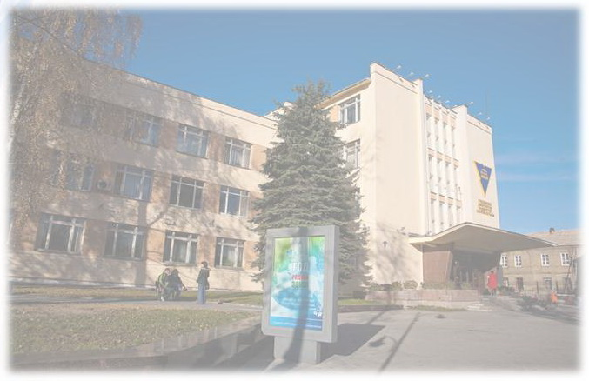
Спасибо за внимание!

